Slide 1
1° ANO - CIÊNCIAS EXATAS
Luiza Trajano
Ana Laura C. do Nascimento
Pesquisa Individual - 2022

Slide 2
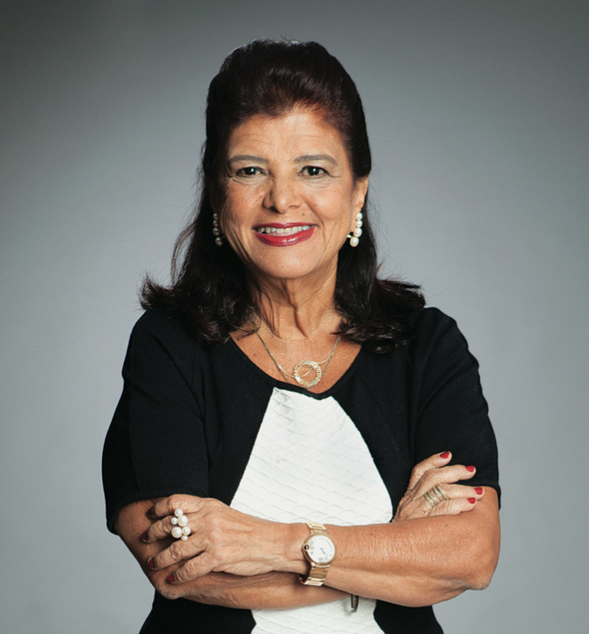
DADOS PESSOAIS
Nº 1
Luiza Helena Trajano Inácio Rodrigues(Franca, 9 de outubro de 1948) é uma empresária brasileira que comanda a rede de lojas de varejo Magazine Luiza e outras empresas integradas a sua holding. Em 2020, possuía uma fortuna de US$ 4,9 bilhões, de acordo com estimativa da Forbes, sendo a mulher mais rica do Brasil. Em 2021 foi listada pela revista Time como uma das 100 mulheres mais influentes do mundo.
Via:https://www.instagram.com/p/CJHbbjFgwEt/?utm_medium=copy_link

Slide 3
DADOS EMPRESARIAIS
Nº 2
Para Luiza Trajano, um bom empreendedor é aquele que não desanima frente aos erros e fracassos. Ao invés de se abater com falhas cometidas, o empreendedor deve tirar novos ensinamentos dos erros e, claro, evitar cometê-los de novo. A presidente da Magazine Luiza também lembra que o empresário deve aprender a conviver com os erros, porque eles serão constantes na vida
5 dicas de Luiza Trajano sobre gestão com propósito:
1 – Rituais de empresa
2 – Correção de desigualdades
3 – Focar em soluções
4 – Olhar para inovação
5 – Foque no propósito, mas não esqueça o EBITDA

Slide 4
Referências:
SITES
https://einvestidor.com.br
https://www.moveisdevalor.com.br
https://epocanegocios.globo.com
https://pt.m.wikipedia.org

